Slide 1
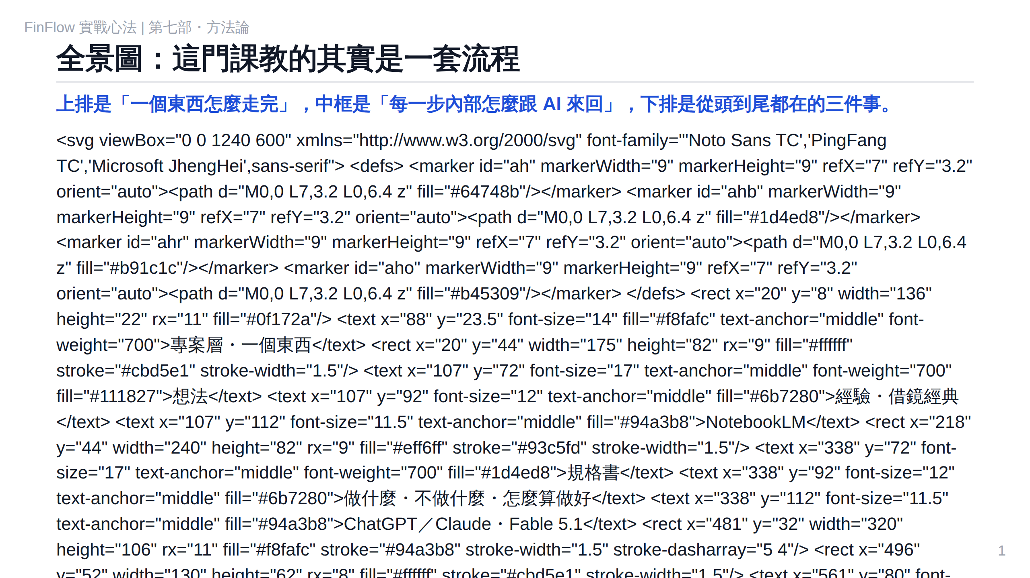
Notes:
七-1 BAND A BRANCH BAND B BAND C

Slide 2
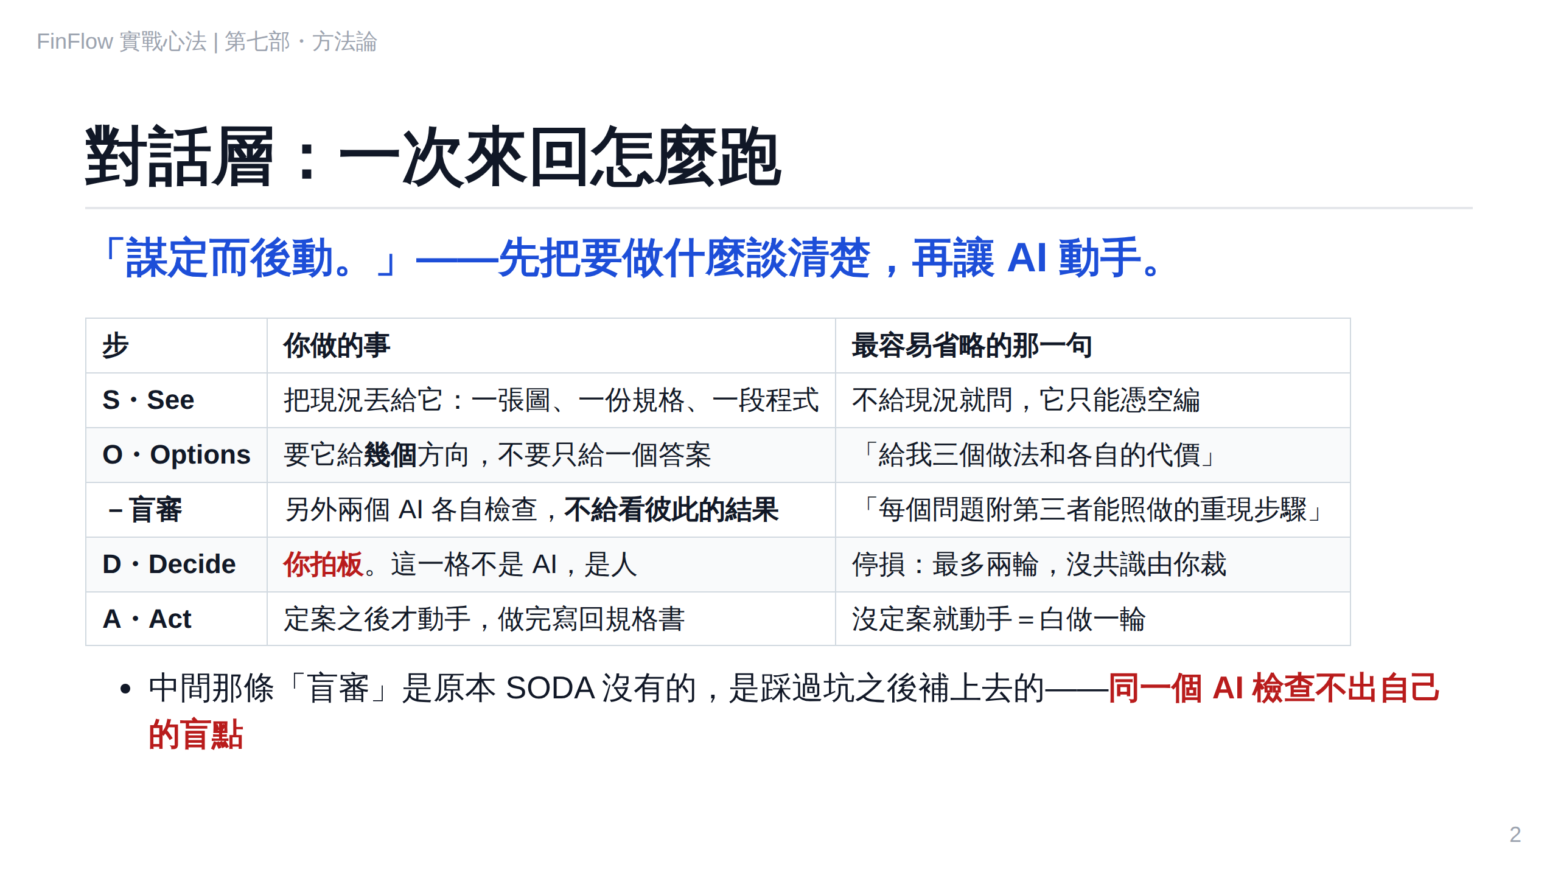
Notes:
七-2

Slide 3
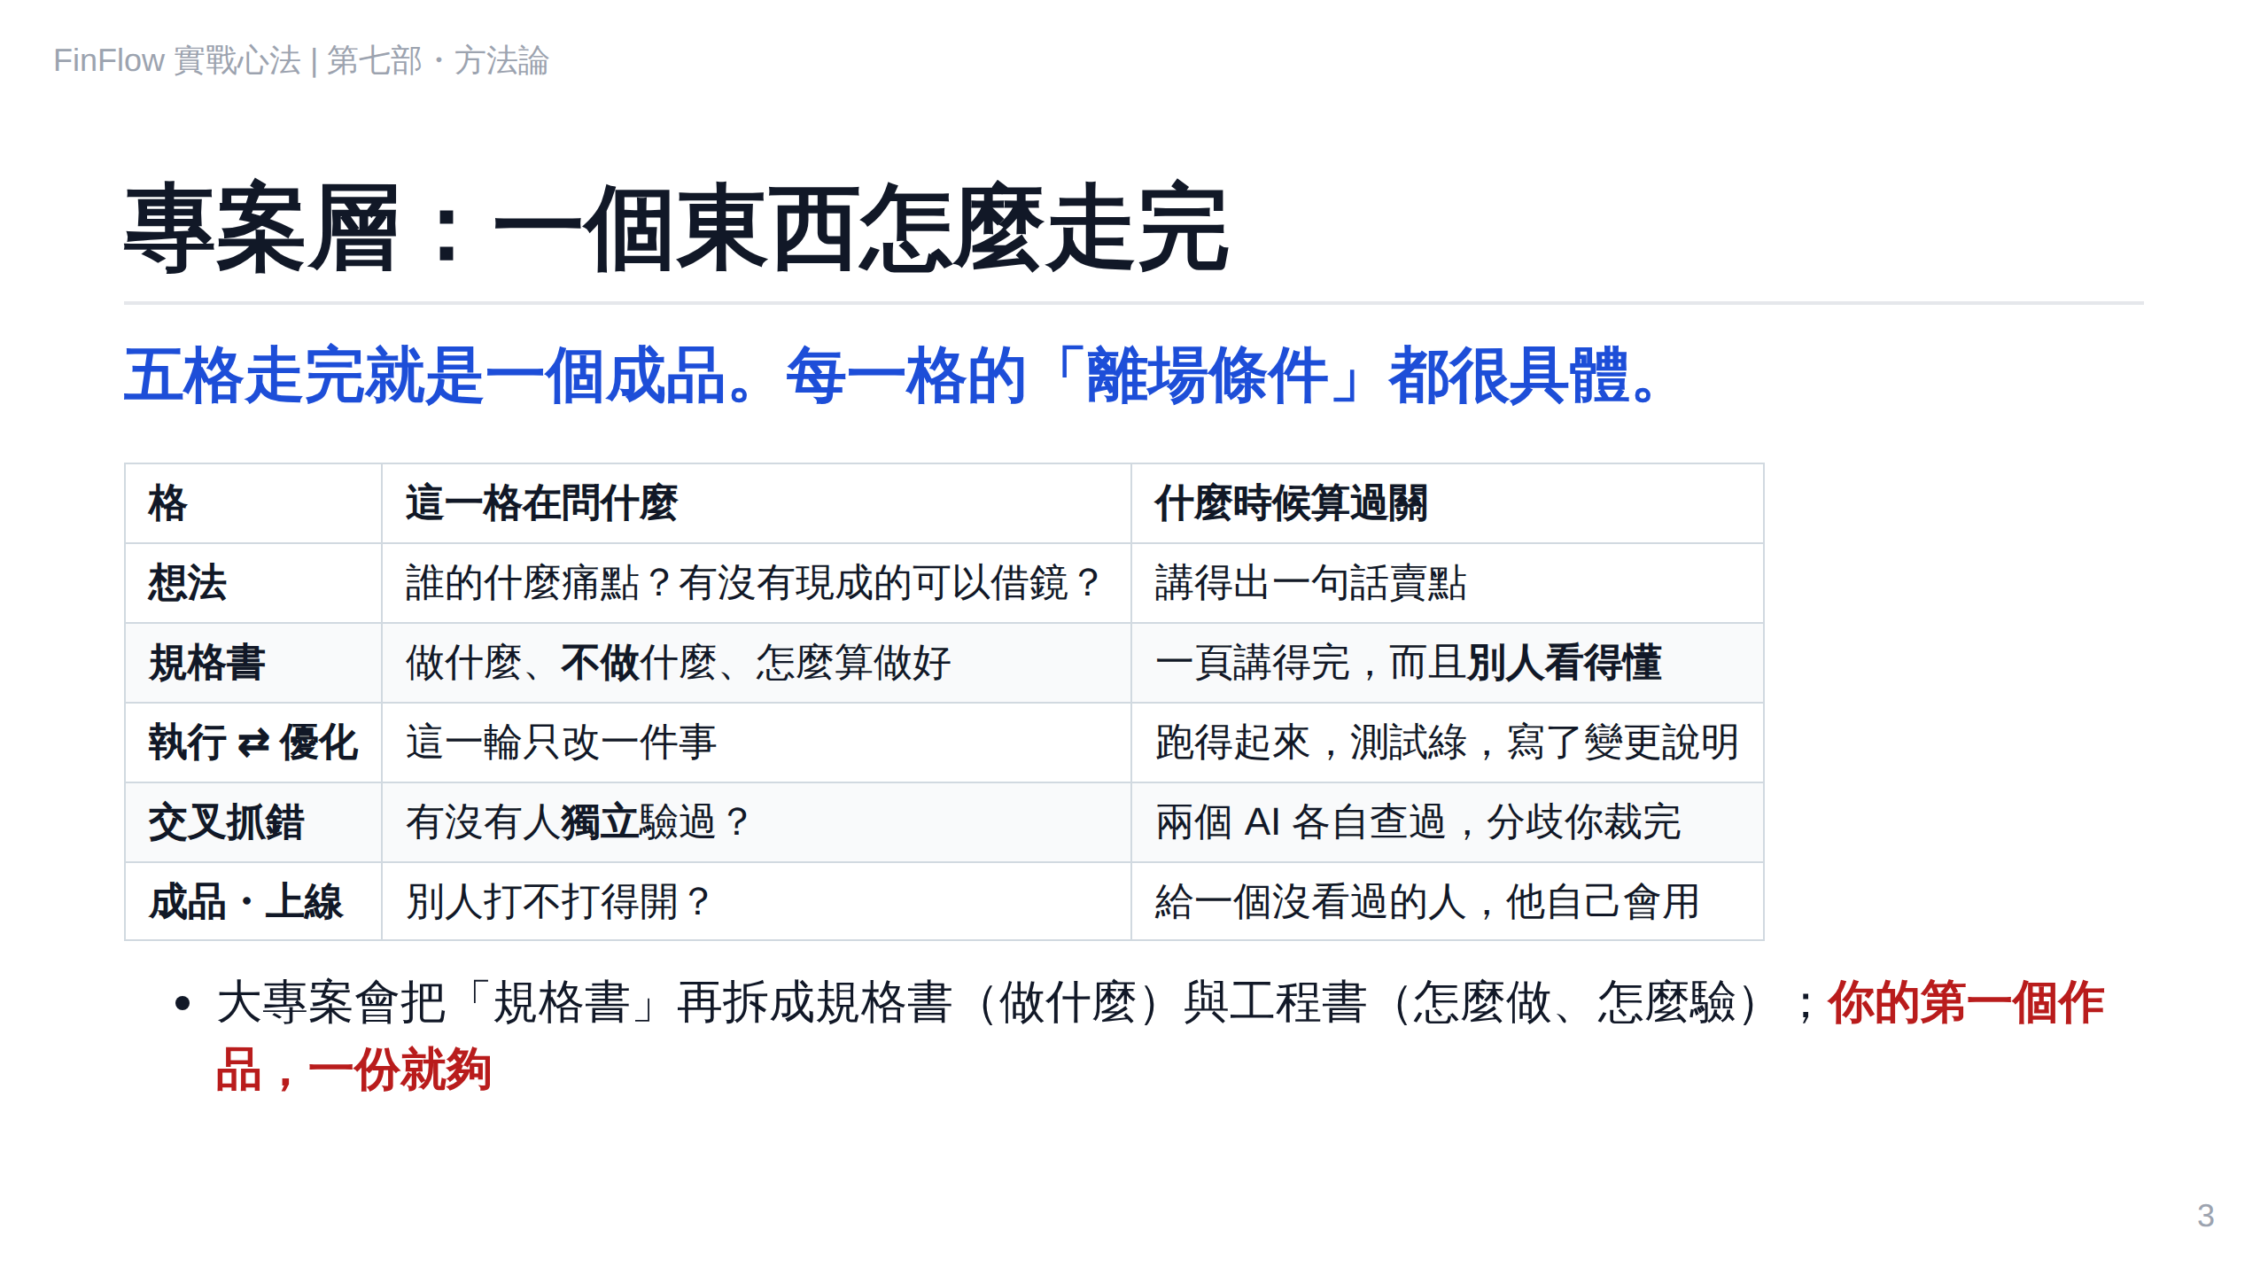
Notes:
七-3

Slide 4
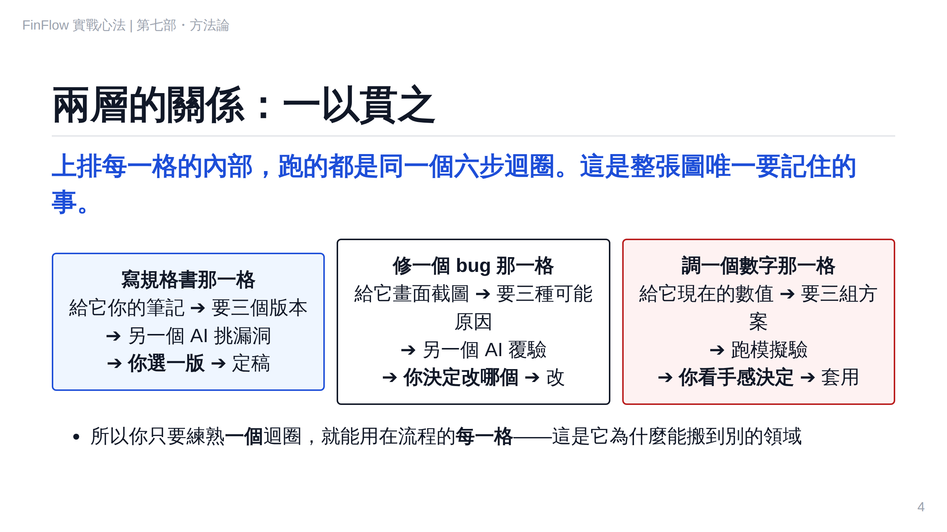
Notes:
七-4

Slide 5
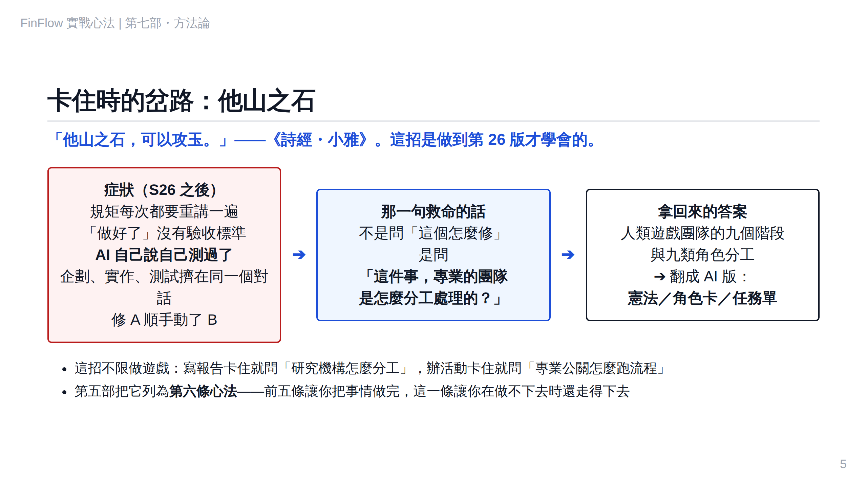
Notes:
七-5

Slide 6
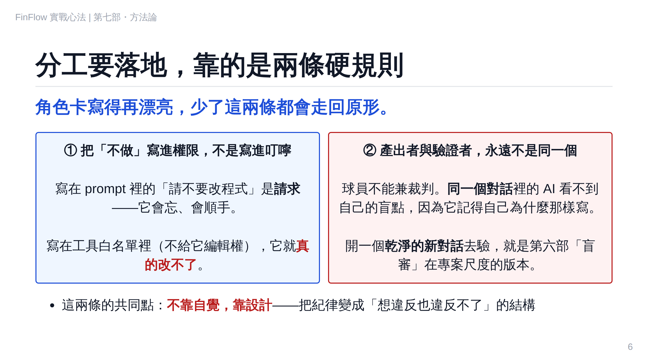
Notes:
七-6

Slide 7
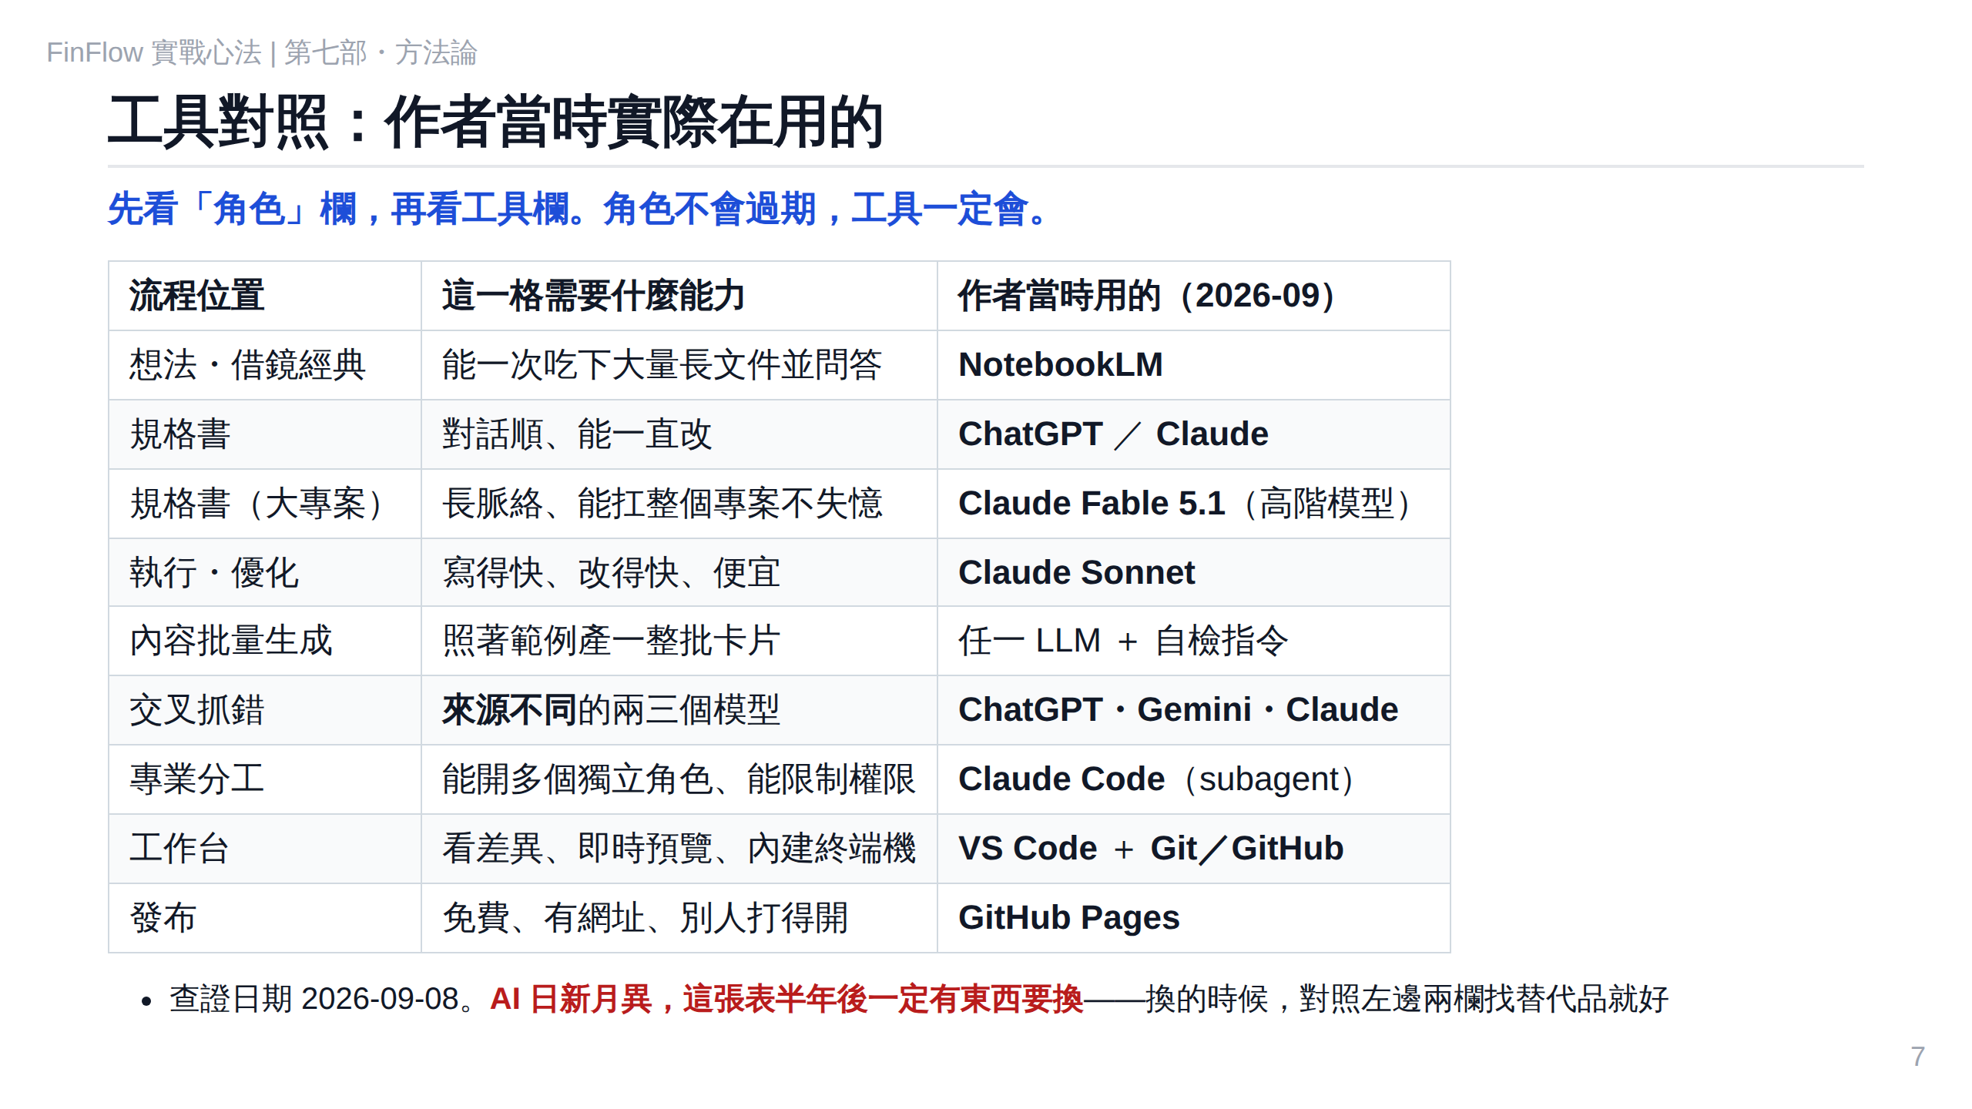
Notes:
七-7

Slide 8
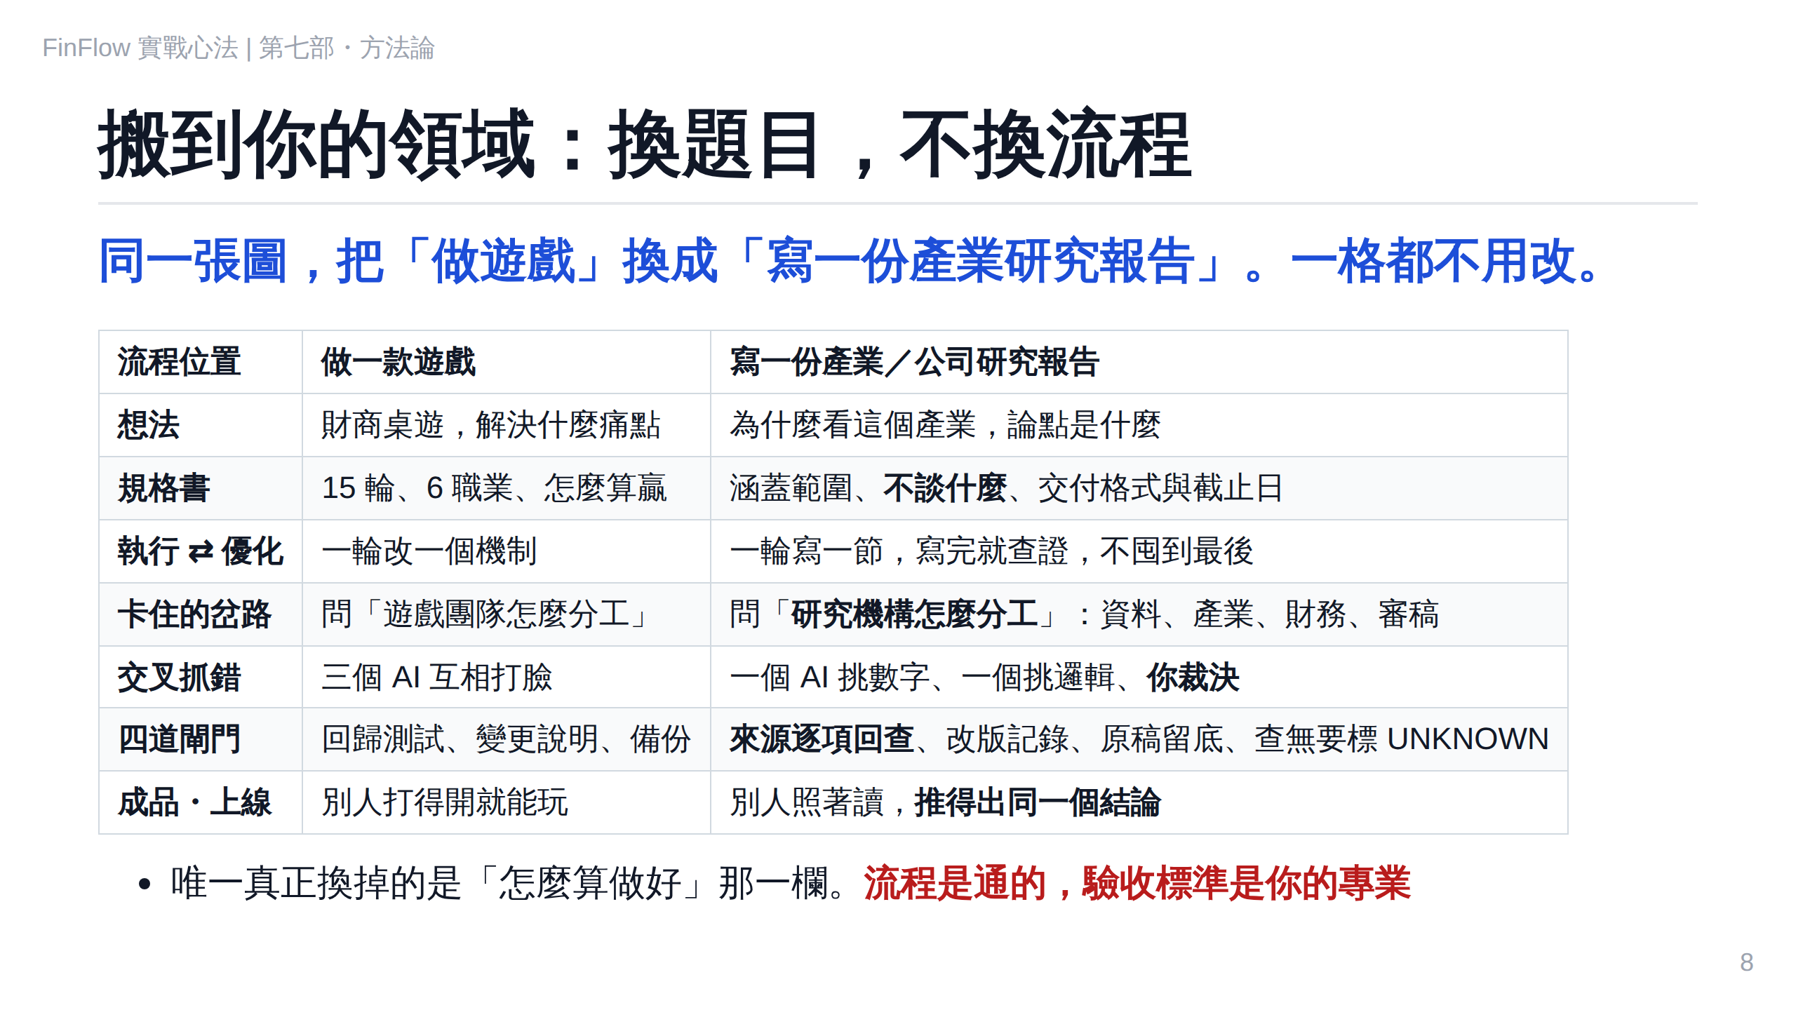
Notes:
七-8

